Slide 1
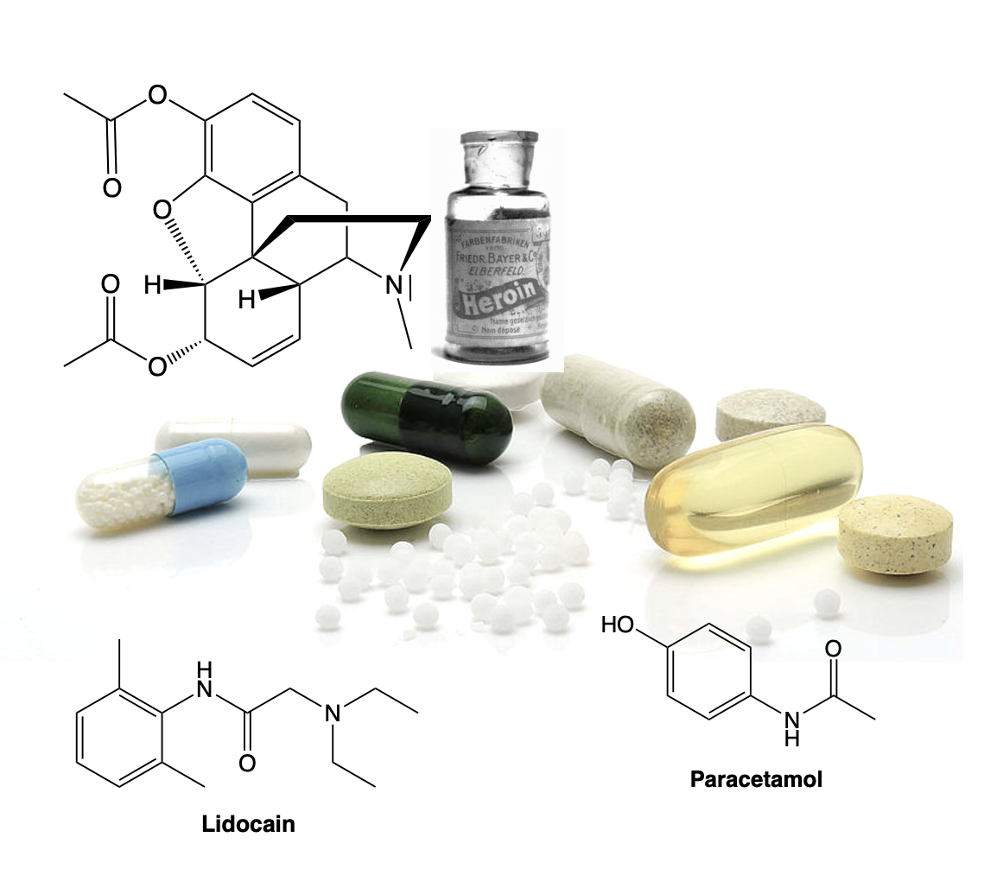
Medizinische Chemie
Beispiele biochemisch aktiver Verbindungen sowie
molekularchemische Prinzipien ihrer Wirkung

Slide 2
Einführung
Was ist medizinische Chemie? (S. 2–8)
Grundlagen
pH-abhängige Löslichkeit (S. 9)
Grundprinzip / Bedeutung

Slide 3
Ausblick: Theorie
Theoretische Grundlagen zur pH-abhängigen Löslichkeit
Säure-Base-Gleichgewichte, Protonierungskurven
Anwendungsbeispiele aus der medizinischen Chemie
ion trapping
Passieren der Blut-Hirn-Schranke (z. B. Opiate)
→ Sucht
nichtopioide Schmerzmittel
Lokalanästhetika

Slide 4
Labor
Synthese und Analyse von Acetylsalicylsäure (Wirkstoff in z.B. Aspirin®) durch eine säurekatalysierte Veresterung
Repetition verschiedener wichtiger Konzepte
Alkaloide: Extraktion von Coffein
ergänzende Theorie
Anwendungen zur Säure-Base-Chemie (Extraktion, Löslichkeit)
Dünnschichtchromatographie
Z.B. Aminosäuren, Proteine etc.

Slide 5
Einführung
Was ist medizinische Chemie? (S. 2–8)
Grundlagen
pH-abhängige Löslichkeit (S. 9)
Grundprinzip / Bedeutung

Slide 6
Definition
«Medizinische Chemie beschäftigt sich mit der Entdeckung, Entwicklung, Identifizierung und molekularen Wirkungsmechanismen einer biologisch aktiven Substanz.
Der Schwerpunkt liegt bei chemischen Wirkstoffen, aber das Interesse des medizinischen Chemikers ist nicht auf diese Substanzen allein beschränkt, sondern schliesst biologisch aktive Substanzen im Allgemeinen ein. Des weiteren befasst sich medizinische Chemie mit den Studien, der Identifizierung und der Synthese der Metaboliten dieser Wirkstoffe und verwandten Produkten.»
S. 2
Notes:
Die medizinische Chemie befasst sich also mit Verbindungen, die eine Wirkung auf den (menschlichen) Organismus haben.

Slide 7
Pharmakon (Pl.: Pharmaka)
Wirkstoff
Arzneistoff: Hauptwirkung erwünscht
Gift: Hauptwirkung unerwünscht
Suchtmittel: physische und/oder
psychische Abhängigkeit
von der Hauptwirkung

Slide 8
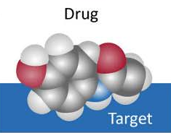
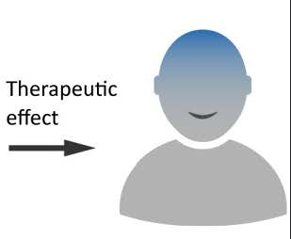
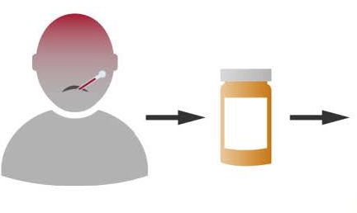
Wechselwirkung mit dem Target
Target
Target
Aufnahme/Absorption
Verteilung (distribution)
Metabolismus
Ausscheidung (excretion)
Toxizität
Was sind Targets?

Slide 9
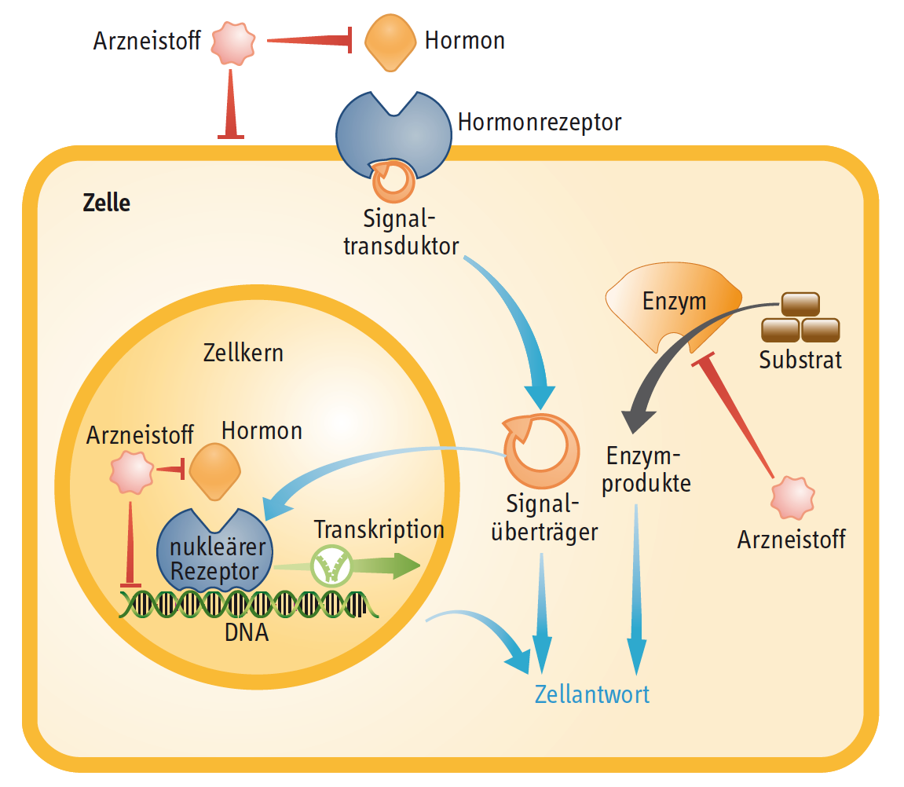
Targets von Arzneistoffen (1/2)
S. 2
Notes:
Targets können ganz unterschiedliche Dinge sein: Hormone, Rezeptoren, Enzyme etc.
Sehr häufig: Proteine (= Eiweisse, z.B. Enzyme oder Rezeptoren, aber auch Ionenkanäle)

Slide 10
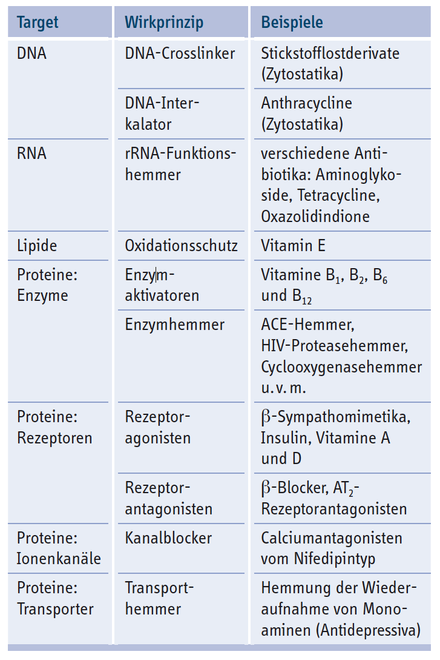
Targets von Arzneistoffen (2/2)

Slide 11
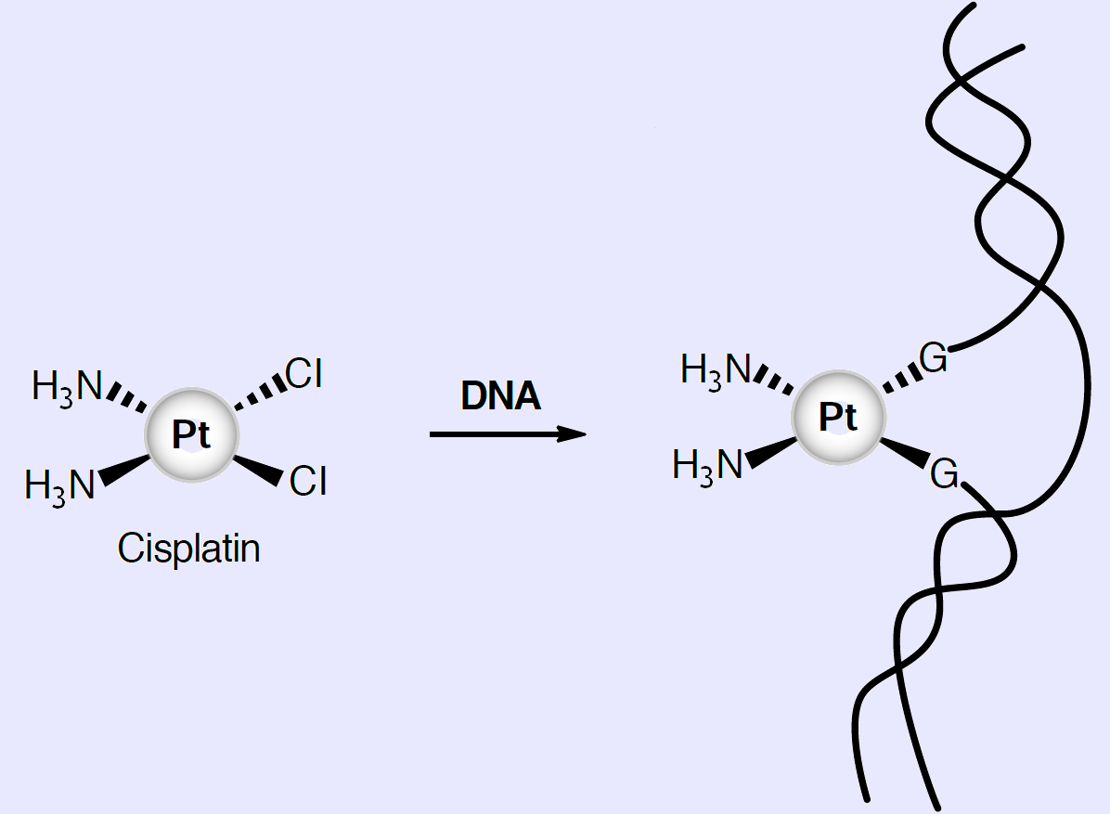
„Berühmte“ Ausnahme

Slide 12
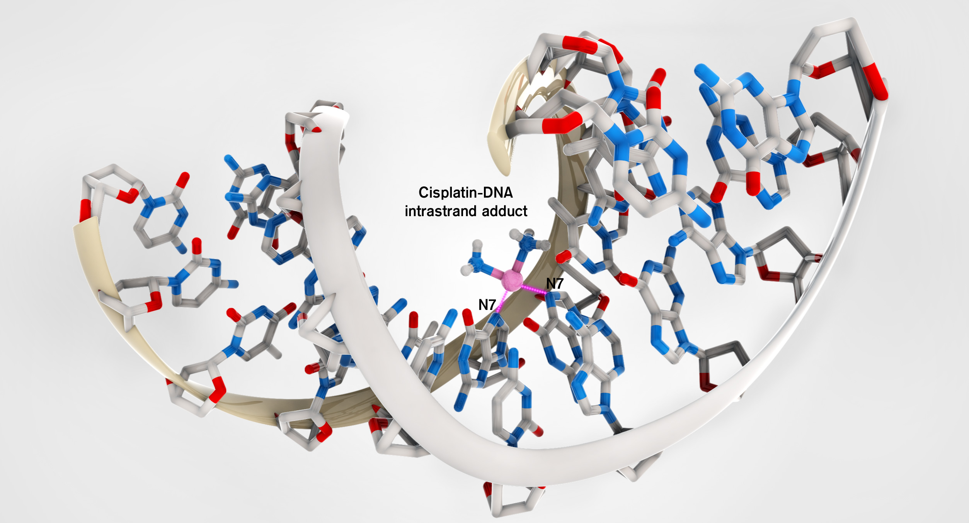

Slide 13
Targets von Arzneistoffen (2/2)
Die meisten Targets sind Proteine.
→ Beispiel HIV

Slide 14
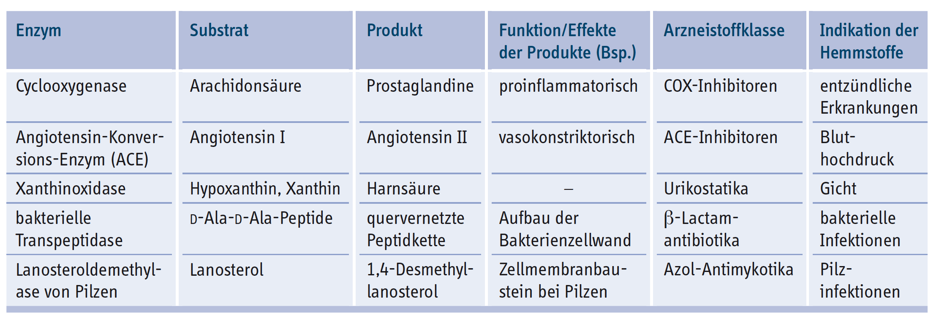
Beispiele für Enzyme als Targets

Slide 15
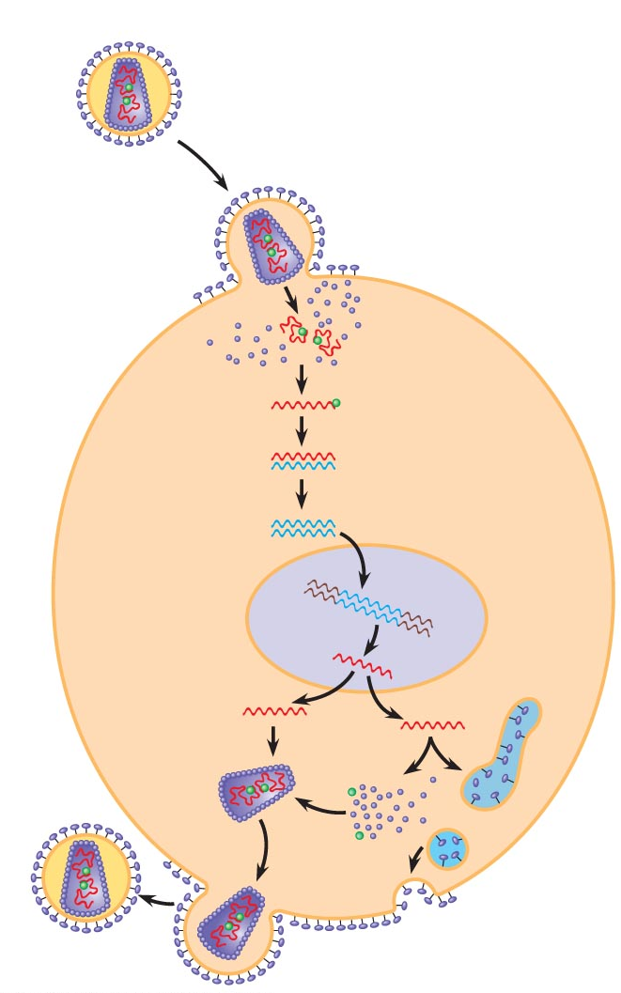
Beispiel: HIV
(Abbildung 1, S. 4)
Glycoprotein
Virushülle
HI-VIRUS
Capsidprotein
virale RNA
(zwei identische Stränge)
Reverse
Transkriptase
1
2
Reverse
Transkriptase
virale RNA
3
RNA-DNA-
Hybridmolekül
Wirtszelle
(Leukozyte,
weisse Blutzelle)
4
DNA
5
chromoso-
male DNA
Provirus
Zellkern
6
RNA-Genom
für nächste
Virusgeneration
mRNA
8
7
neu entstandenes HIV
9

Slide 16
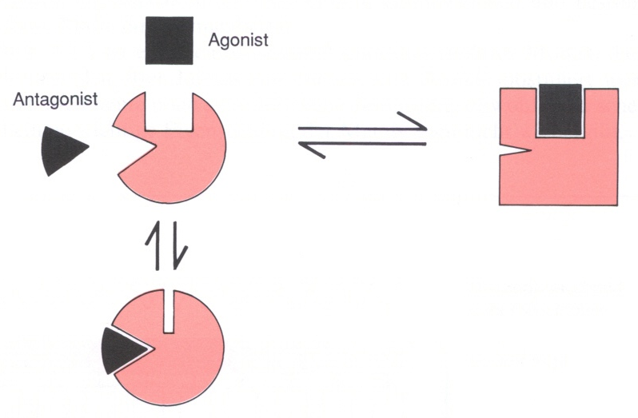
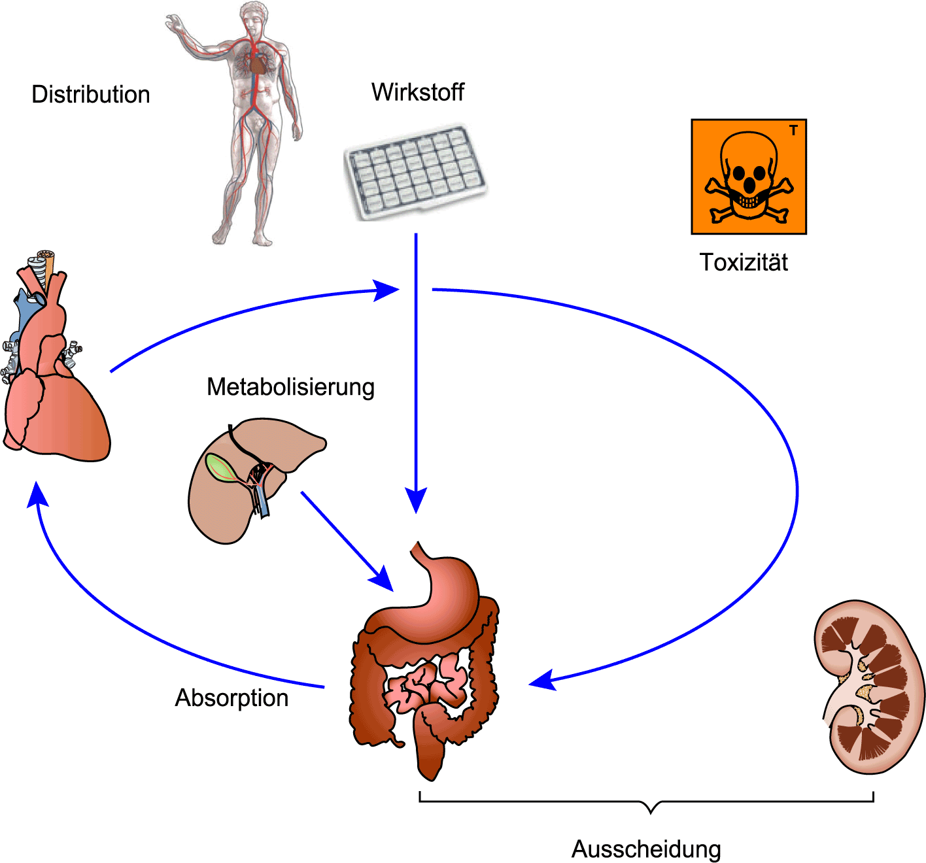
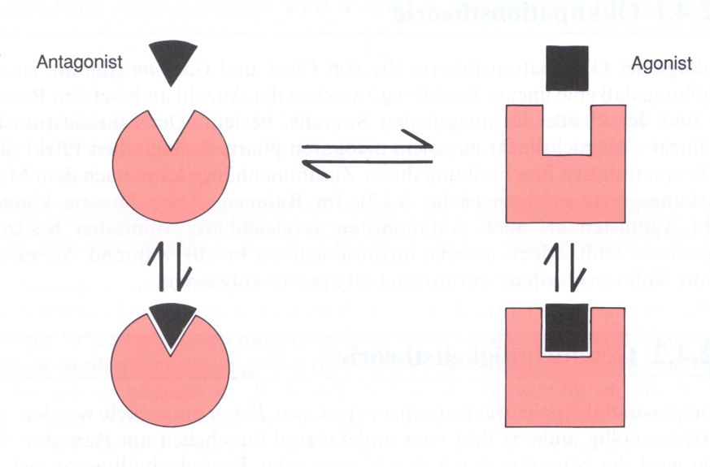
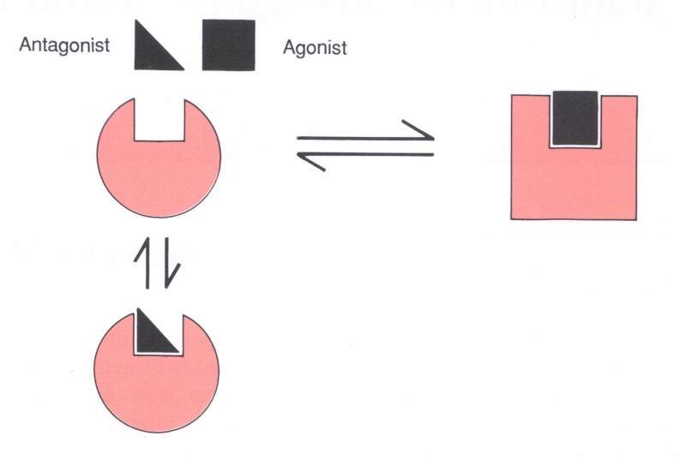
Agonisten und Antagonisten

Slide 17
Wenn das Target bekannt ist – wie gelangt der Wirkstoff dorthin?
Wechselwirkung mit dem Target
Target
Target
Aufnahme/Absorption
Verteilung (distribution)
Metabolismus
Ausscheidung (excretion)
Toxizität

Slide 18
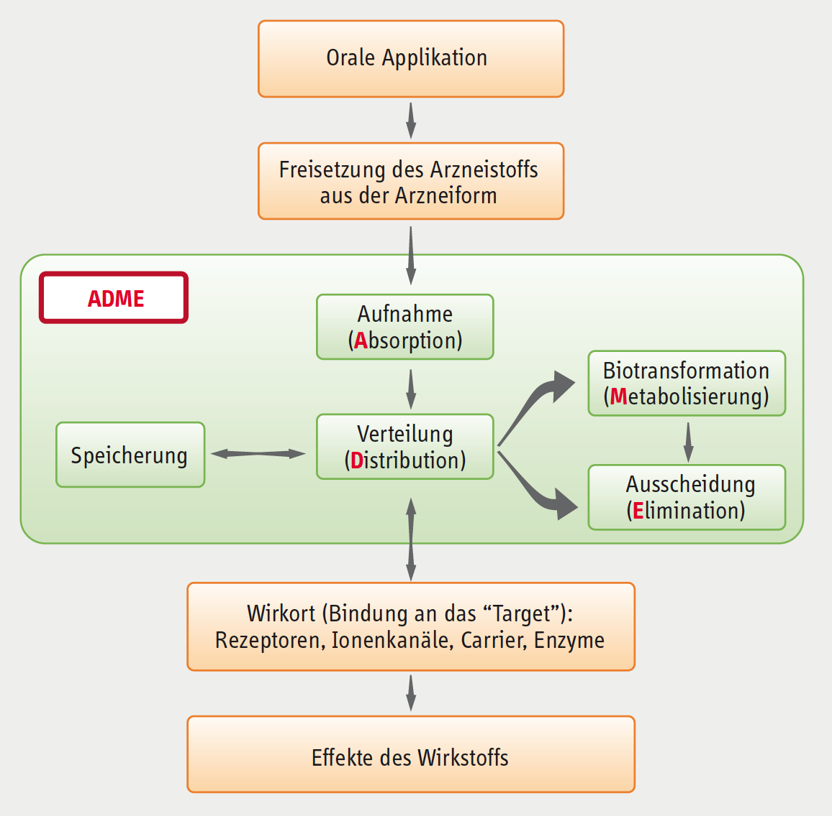
S. 5
Notes:
Unter anderem wichtig (auch auf der S. 5 erwähnt): Löslichkeit und Membrangängigkeit

Slide 19
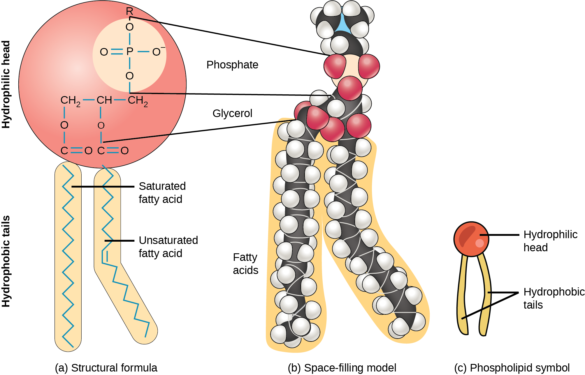
Zellmembran (1/2): Phospholipid
Phosphat
Glycerin
Gesättigte Fettsäure
Ungesättigte Fettsäure
hydrophil
hydro-phob
Notes:
Etwas zu den Membranen (Abbildungen auf den Ergänzungen)

Slide 20
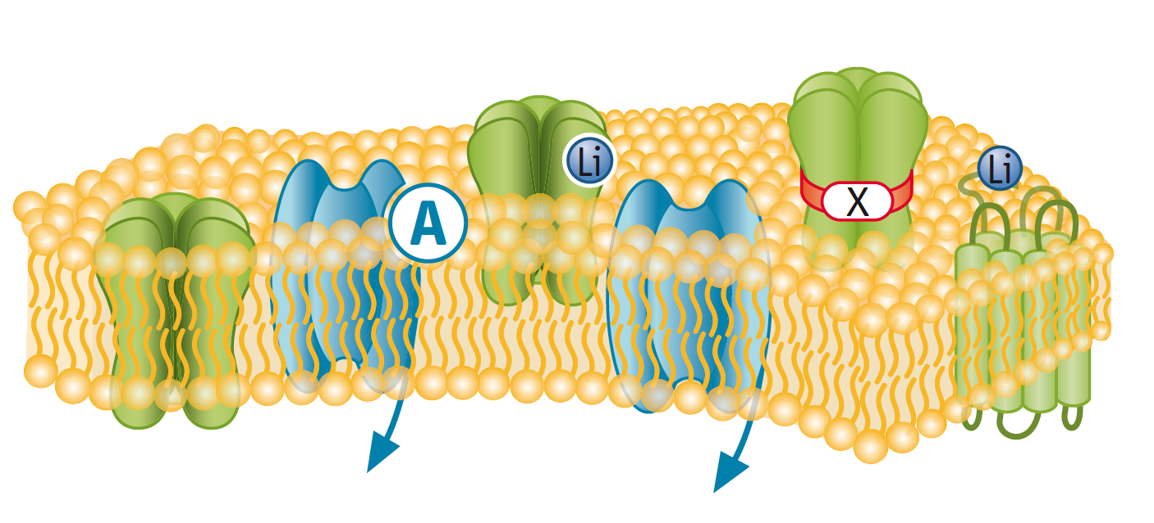
Zellmembran (2/2):
(Phospho-)Lipiddoppelschicht
passive Diffusion
aktiver Transport
Carrier-vermittelte
Diffusion
CYTOSOL
Notes:
Membran: aussen hydrophil, innen hydrophob
Ionen oder sehr polare Moleküle kommen nicht einfach so durch!
Das sind aber Teilchen, die gut löslich sind in der Zelle, im Speichel, im Blut
Kanäle, Carrier etc. UND/ODER: pH-abhängige Löslichkeit

Slide 21
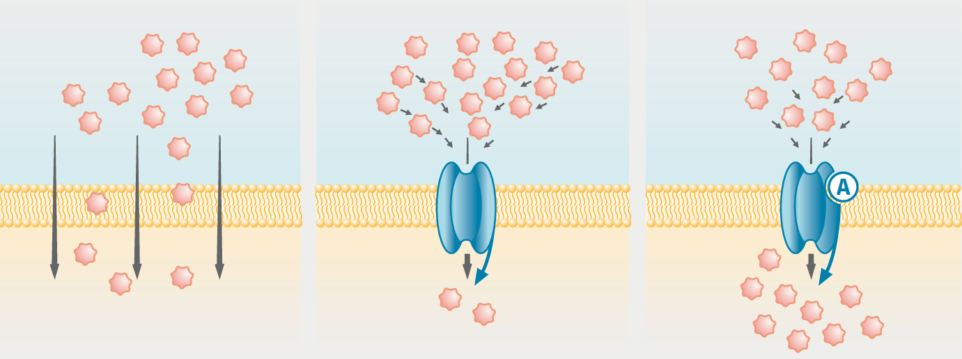
Transportmechanismen
passive Diffusion
Carrier-vermittelte
Diffusion
aktiver Transport

Slide 22
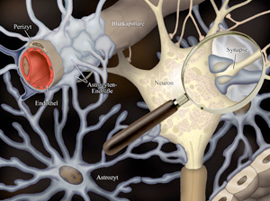
Blut-Hirn-Schranke
…trennt die Blutbahn vom Hirngewebe; nur für unpolare Moleküle durchlässig.
Perizyt
Blutkapillare
Synapse
Astrozyten-
Endfüsse
Neuron
Endothel
Astrozyt
Notes:
Ähnlich wie Membranen

Slide 23
Wechselwirkung mit dem Target
Target
Target
Aufnahme/Absorption
Verteilung (distribution)
Metabolismus
Ausscheidung (excretion)
Toxizität

Slide 24
Protein-Ligand-WW
(Abbildung 3, S. 6)

Slide 25
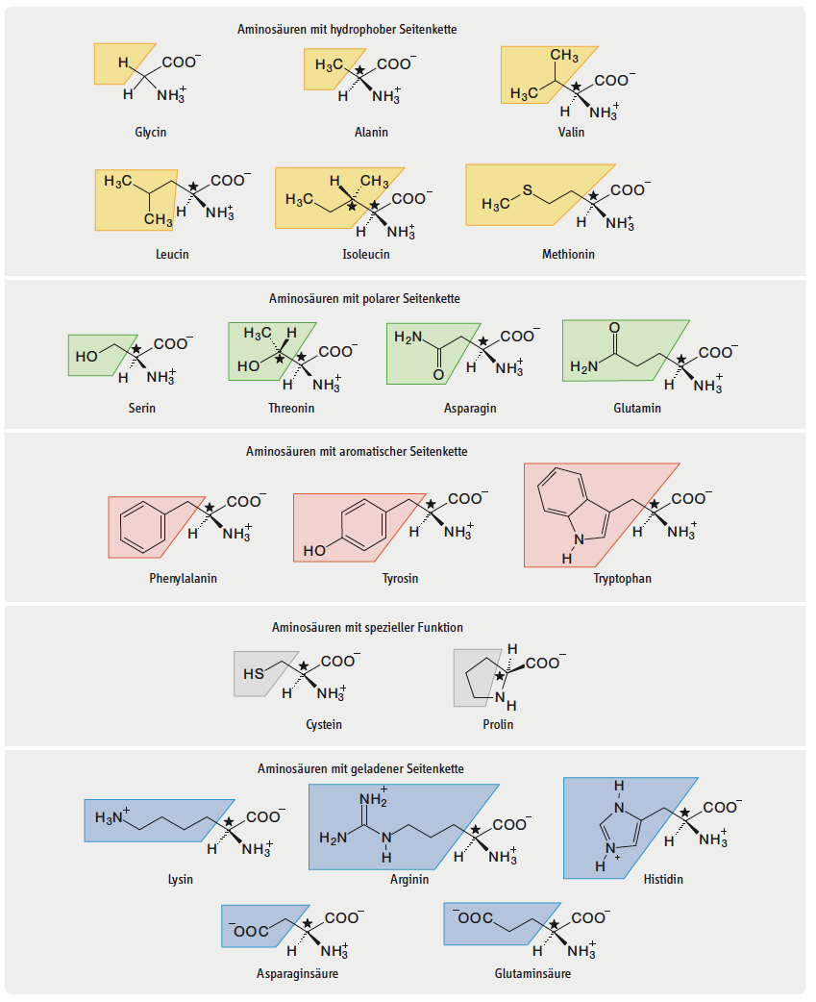
Proteinogene Aminosäuren
(Formelsammlung: Tabelle A33, S. 39/40)

Slide 27
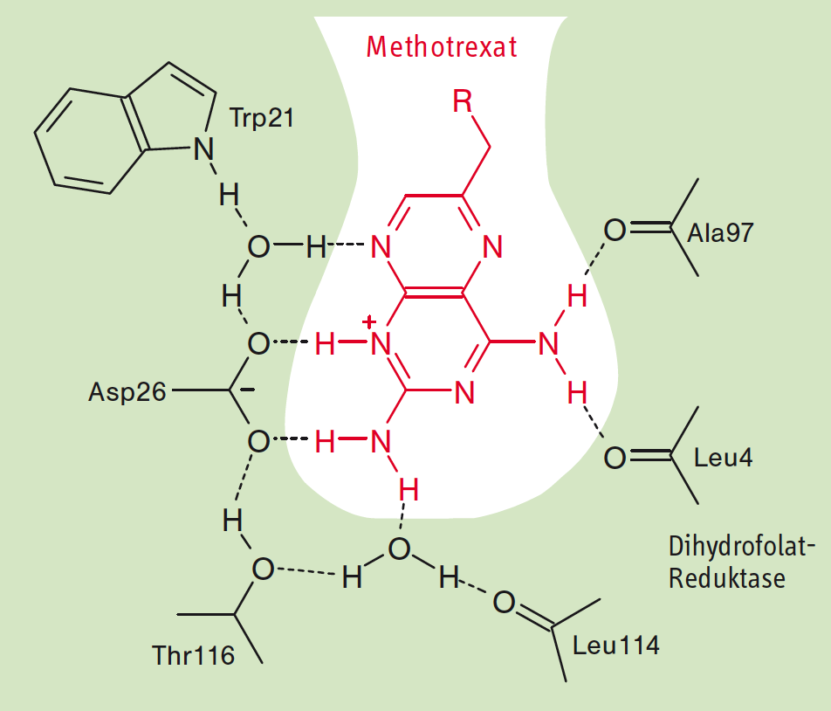
Beispiel
Notes:
Methotrexat (MTX) ist ein strukturelles Analogon der Folsäure (Vitamin B₉). Es inhibiert (hemmt) als Folsäure-Antagonist kompetitiv und reversibel das EnzymDihydrofolat-Reduktase (DHFR). Der Wirkstoff wird als Zytostatikum (Antimetabolit) in der Chemotherapie und als Basistherapie (DMARD) in viel niedrigeren Dosen bei vielen der 400 verschiedenen rheumatischen Erkrankungen wie der rheumatoiden Arthritis eingesetzt.^{[5][6][7]}

Slide 28
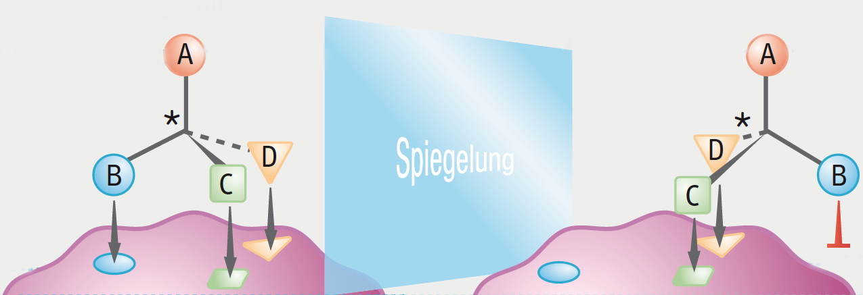
Räumliche Struktur
(Abbildung 4, S. 7)
(S)-Enantiomer
(R)-Enantiomer
A
A
A
C
B
Protein
Protein
Bindung von Enantiomeren an ein (z. B. Rezeptor-)Protein
Notes:
Auch die räumliche Struktur spielt eine Rolle: Wie gut passt der Wirkstoff …

Slide 29
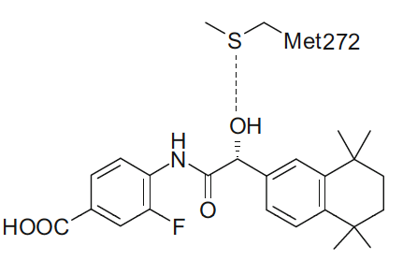
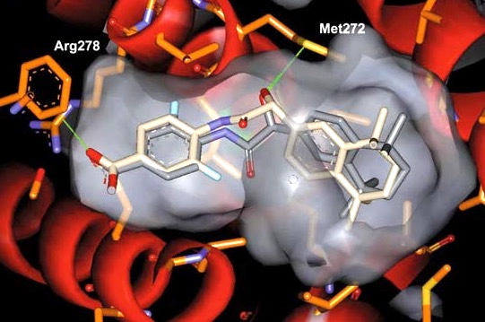
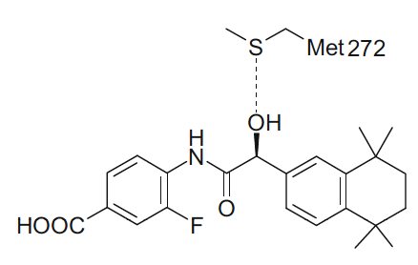
Beispiel (Abbildung 5, S. 7)
R
S
1
2
3
Notes:
Aufgabe 1 besprechen (Animation)

Slide 30
Arzneistoffentwicklung
(Abbildung 4, S. 7)
Notes:
Wie findet man Wirkstoffe?

Slide 31
Einführung
Was ist medizinische Chemie? (S. 2–8)
Grundlagen
pH-abhängige Löslichkeit (S. 9)
Grundprinzip / Bedeutung

Slide 32
Einordnung
Körper (Kompartimente): unterschiedliche pH-Werte
Löslichkeit eines Wirkstoffs von zentraler Bedeutung
pH-abhängige Löslichkeit wichtig
vgl. S. 5

Slide 33
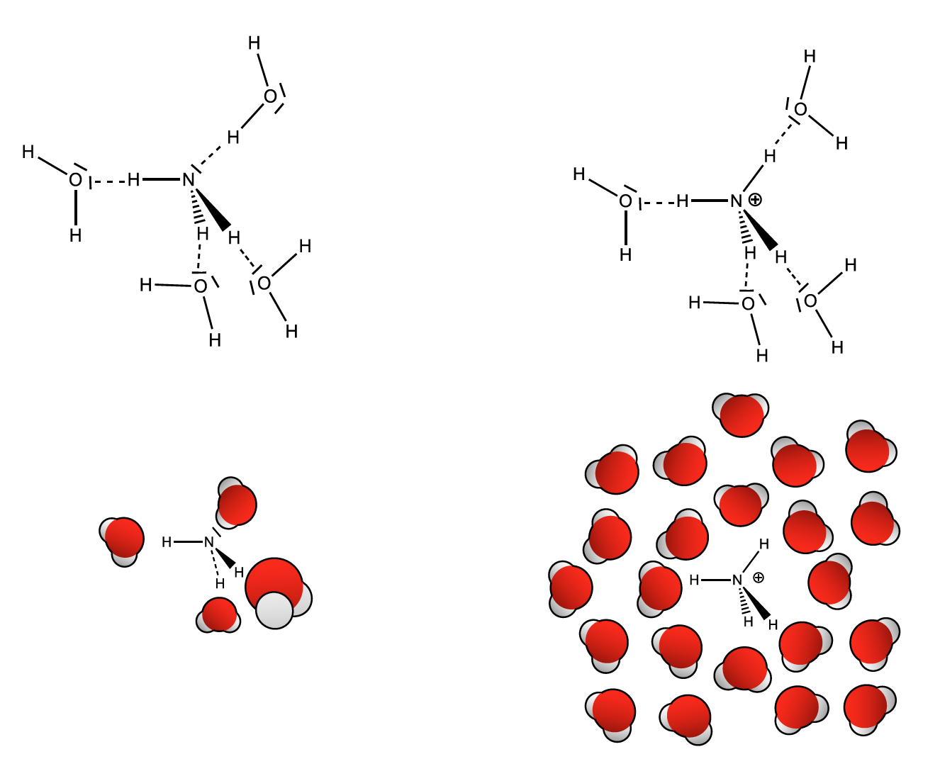
Grundprinzip:
Warum ist die Löslichkeit pH-abhängig?
(Abbildung 7, S. 9)

Slide 34
pH-abhängige Löslichkeit
Einführung (S. 1–8)
Relevanz der Löslichkeit
Einordnung und Grundprinzip (S. 9)
Experiment (S. 10):
pH-abhängige Löslichkeit von Benzoesäure
Auswertung
Schlussfolgerungen und Fragen
Beziehung nach Henderson/Hasselbalch
quantitative Aspekte

Slide 35
Einordnung
Körper (Kompartimente): unterschiedliche pH-Werte
Löslichkeit eines Wirkstoffs von zentraler Bedeutung
pH-abhängige Löslichkeit wichtig
vgl. S. 5

Slide 36
Grundprinzip:
Warum ist die Löslichkeit pH-abhängig?
(Abbildung 7, S. 9)

Slide 37
pH-abhängige Löslichkeit
Einführung (S. 1–8)
Relevanz der Löslichkeit
Einordnung und Grundprinzip (S. 9)
Experiment (S. 10):
pH-abhängige Löslichkeit von Benzoesäure
Auswertung
Schlussfolgerungen und Fragen
Beziehung nach Henderson/Hasselbalch
quantitative Aspekte

Slide 38
Experiment
Löslichkeit von Benzoesäure bei unterschiedlichen pH-Werten
S. 10
Notes:
Wir stellen zuerst einige allgemeine Überlegungen zu Benzoesäure an. Notizen könnt ihr z.B. rechts neben das PDF oder direkt ins Schema auf S. 11 (unter das Edukt) machen …

Slide 39
Benzoesäure
Einfachste aromatische Carbonsäure
Schwache Säure mit pK_{S} = 4.19
Feststoff bei Normbedingungen
Konservierungsmittel in Lebensmitteln u.a.
(E 210)
Notes:
Benzoesäure ist im Sauren wirksam, auch wenn die leichter löslichen Salze eingesetzt werden.
Der Stoff wirkt antibakteriell und gegen Pilze, wird selten auch als antimikrobieller Wirkstoff verwendet.
Konservierungsmittel und Wirkungsweise (Deutsche Apothekerzeitung)
https://www.deutsche-apotheker-zeitung.de/daz-az/2016/daz-40-2016/schutz-vor-verderben
Konservierungsmittel sind chemische Stoffe, die auf Mikroorganismen schädigend wirken, indem sie den Mikroorganismus an der Zellwand oder im Zellinneren angreifen. Ihre Wirkungsweise ist zum einen anhängig von der Konzentration und zum anderen von je nach Substanzgruppe spezifischen Reaktionen.
Konservierungsmittel haben in der Regel einen amphiphilen Charakter. Die Hydrophilie ist dafür verantwortlich, dass die Konservierungsmittelmoleküle sich in Wasser lösen und an die Mikroorganismenmembran transportiert werden. Die Lipophilie ist Voraussetzung für ein Eindringen bzw. Durchdringen der Membran. In mikrobi­statischer Konzentration, das heisst in Konzentrationen, die das Wachstum blockieren, kommt es zu einer Anreicherung der Stoffe an der Zellmembran der Mikroorganismen, die zu toxischen Zellmembranveränderungen und einer Permeationserhöhung in das Zellinnere führen.
In mikrobizider ­Konzentration, das heisst in Konzentrationen, die den Zelltod direkt herbeiführen, ist die Durchlässigkeit der Zellmembran derart hoch, dass ins Zellinnere eingedrungene Konservierungsmittelmoleküle eine Desorientierung des kolloid-­physikalischen Systems bewirken, was zu Autolyse führen kann. Eine solch strenge Differenzierung zwischen Mikrobistase und Mikrobizidie ist bei genauer Betrachtung allerdings nicht gerechtfertigt, da sich beide vor allem durch die Absterberate unterscheiden, das heißt durch die Geschwindigkeit der Abtötung der Mikroorganismen.

Slide 40
erwartete Löslichkeit
hydrophiler Molekülteil
(Ausbildung von H-Brücken möglich)
hydrophober Molekülteil
(Dispersionswechselwirkungen)
geringe Wasserlöslichkeit erwartet
gute Löslichkeit in hydrophoben Lösemitteln erwartet

Slide 41
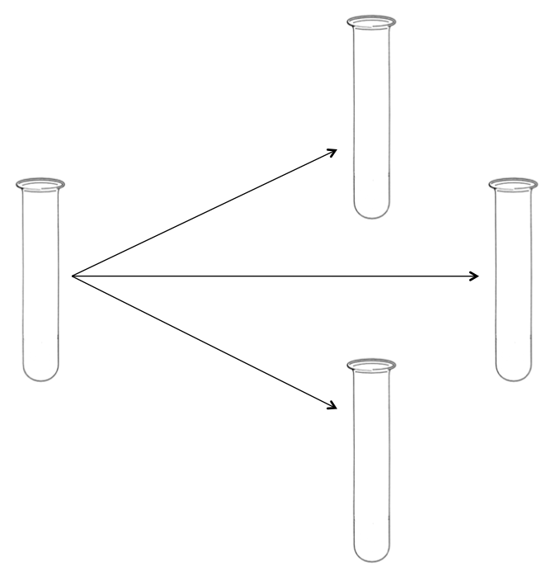
Experiment mit Benzoesäure
(Schema S. 11)
schlecht wasserlöslich, schwach saure Lösung und ungelöster Feststoff
1
+ H₂O
2
gut löslich in hydrophobem Lösemittel
H₃CCH₂OCH₂CH₃
+ Na⁺ _{(aq)} + OH– _{(aq)}
pK_{S} = 4.19
3
gut löslich
in Natronlauge
Notes:
Das Experiment führt ihr selbst durch, überlegt euch auch schon etwas zur Begründung …
Auswertung 4.: Leitfähigkeit
Machen wir nachher gemeinsam, überlegt euch aber auch hier, was ihr erwartet.

Slide 42
Erklärung
vorherrschende Spezies
GGW links
in Wasser:
schwache Säure
pK_{S} = 4.19
vorherrschende Spezies
Verschiebung nach rechts
GGW rechts
in Natronlauge:

Slide 43
Benzoat-Anion
konjugierte Base zur Benzoesäure
wie alle Carbonsäure-Anionen (Carboxylate) durch Mesomerie stabilisiert:
gut wasserlöslich (starke Ion-Dipol-WW)

Slide 44
Löslichkeit: Zusammenfassung
schwach saure wässrige Lösung
+ wenig
+ wenig H₃O⁺
+ H₂O
H₃CCH₂OCH₂CH₃
Lösung in Diethylether
+ Na⁺ _{(aq)} + OH– _{(aq)}
pK_{S} = 4.19
basische wässrige Lösung

Slide 45
4. (S. 10): Elektrische Leitfähigkeit?
Voraussetzung für elektrische Leitfähigkeit:
bewegliche Ladungsträger
(wenige) Ionen in Lösung
→elektrische Leitfähigkeit
+ wenig
+ wenig H₃O⁺
schwach saure wässrige Lösung
Lösung in Diethylether
viele Ionen
→gute el. LFK
+ Na⁺ + OH–
keine Ionen
→keine el. LFK
basische wässrige Lösung

Slide 46
Fazit
Löslichkeit von Säuren/Basen ist pH-abhängig
Anwendung: ADMET-Eigenschaften von Wirkstoffen
Extraktionen (vgl. später)
Quantifizierung?

Slide 47
Programm heute
pH-abhängige Löslichkeit: Repetition
Grundprinzip
Beispiel Benzoesäure (Experiment)
Puffergleichung (Henderson/Hasselbalch)
Repetition: Ursprung der Gleichung, Bedeutung
Zusatzaufgabe zu Benzoesäure
pH-abhängige Löslichkeit: Anwendungen in der medizinischen Chemie (Kapitel 4)
Notes:
Letzter Punkt: Vieles wird euch dann (hoffentlich) aus dem Dossier „Alkaloide“ bekannt vorkommen …

Slide 48
Grundprinzip:
Warum ist die Löslichkeit pH-abhängig?
(Abbildung 7, S. 9)
Notes:
Wasser: sehr hydrophil, löst hydrophile Stoffe gut
Kationen/Anionen sind hydrophiler als Moleküle
Achtung: Es sind natürlich nicht alle Ionen gut löslich in Wasser (→ schwerlösliche Salze). Aber wenn man Moleküle mit dem entsprechenden Anion oder Kation vergleicht, dann sind die Ionen im Vergleich zu Molekülen besser löslich.

Slide 49
Löslichkeit: Zusammenfassung
schwach saure wässrige Lösung
+ wenig
+ wenig H₃O⁺
+ H₂O
H₃CCH₂OCH₂CH₃
Lösung in Diethylether
+ Na⁺ _{(aq)} + OH– _{(aq)}
pK_{S} = 4.19
basische wässrige Lösung
Notes:
Ev. erstmals Hinweis: nicht die Benzoesäure bestimmt beim dritten RG den pH, sondern der pH ist vorgegeben …

Slide 50
Programm
pH-abhängige Löslichkeit: Repetition
Grundprinzip
Beispiel Benzoesäure (Experiment)
Puffergleichung (Henderson/Hasselbalch)
Repetition: Ursprung der Gleichung, Bedeutung
Zusatzaufgabe zu Benzoesäure
pH-abhängige Löslichkeit: Anwendungen in der medizinischen Chemie (Kapitel 4)
Notes:
Bei der Puffergleichung geht es um die Quantifizierung der pH-abhängigen Löslichkeit (Bei welchem pH liegt welche Form zu wie vielen % vor).

Slide 51
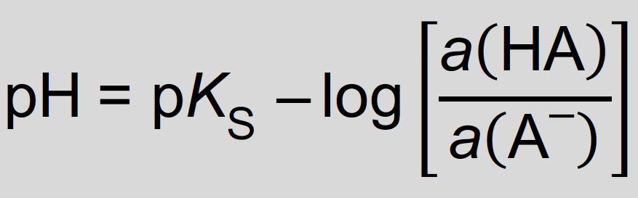
Erinnerung
S. 12
Ab einem pH-Wert von pH = pK_{S} ± 2 liegt praktisch ausschliesslich eine der beiden Spezies vor, d. h. entweder HA oder A–.
Gemäss der Beziehung von Henderson-Hasselbalch entspricht dies einem Verhältnis von 100:1 oder ca. 99% zugunsten einer der beiden Formen.
→ Zwei Beispiele

Slide 52
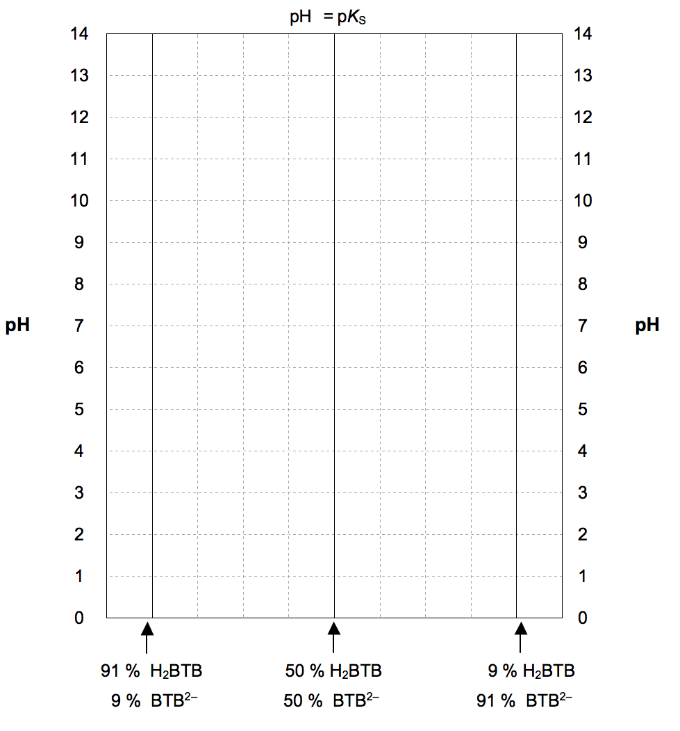
Ab pH = 9 liegt zu 99% BTB^{2–} vor.
Ab pH = 5 liegt zu 99% H₂BTB vor.
Ab pH = pK_{S} ± 2 sehen wir ausschliesslich eine Farbe.
Notes:
Beispiel 1: Bromthymolblau
Säure-Base-Indikator: Säureform hat andere Farbe als Basenform
Dazwischen: Umschlagbereich → Bsp. Bromthymolblau zeigen.

Slide 53
Ab pH = pK_{S} ± 2 löst sich „alles oder nichts“ in Wasser.
Benzoat-Anion
Ab pH = 6.2 liegt zu 99% das Benzoat-Anion vor.
Ab pH = 2.2 liegt zu 99% Benzoesäure vor.
Notes:
Beispiel 2: Benzoesäure
(Haben wir qualitativ angeschaut)
Dass sich ab einem bestimmten pH-Wert „alles oder nichts“ in Wasser oder einem organischen Lösemittel lösen lässt, lässt sich für Extraktionen ausnutzen.

Slide 54
Zusatzaufgabe zu Benzoesäure
A)
Berechne mithilfe der Angaben auf der Vorderseite den pH-Wert und den Dissoziationsgrad (= Protolysegrad) α einer gesättigten wässrigen Benzoesäure-Lösung bei 25 °C.
B)
Skizziere die Protonierungskurve für Benzoesäure im Bereich pH = pK_{S} ± 3. Notiere die Formeln der jeweils vorherrschenden Spezies in den entsprechenden Bereich im Diagramm.

Slide 55
Lösung A)
c₀ = 3.4 g/L : 122.12 g/mol = 0.028 mol/L
Näherungsformel für schwache Säuren:
pH = (4.19 – log (c₀)) / 2 = 2.9
Dissoziationsgrad:
α = 10^{–2.9} / c₀ = 4.5% (d. h. A– : HA = 4.5 : 95.5)

Slide 56
Lösung B)
Benzoat-Anion (A–)
HA
A–
HA
A–
HA
A–

Slide 57
Programm
pH-abhängige Löslichkeit: Repetition
Grundprinzip
Beispiel Benzoesäure (Experiment)
Puffergleichung (Henderson/Hasselbalch)
Repetition: Ursprung der Gleichung, Bedeutung
Zusatzaufgabe zu Benzoesäure
pH-abhängige Löslichkeit: Anwendungen in der medizinischen Chemie (Kapitel 4)
Notes:
Bei der Puffergleichung geht es um die Quantifizierung der pH-abhängigen Löslichkeit (Bei welchem pH liegt welche Form zu wie vielen % vor).

Slide 58
Anwendungsbeispiele zur pH-abhängigen Löslichkeit
Kapitel 4, S. 15 ff.
Ionenfalle (ion trapping)
Passieren der Blut-Hirn-Schranke / Prodrugs
Nichtopioide Analgetika
Lokalanästhetika

Slide 59
Ionenfalle (ion trapping)
Unter ion trapping (dt. meist: Ionenfalle) versteht man die Anreicherung von Ionen in Zellen bzw. Zellkompartimenten aufgrund einer unterschiedlichen, pH-Wert-abhängigen Löslichkeit.
S. 15 und Aufgabe 3 im Dossier «Alkaloide» (S. 10)
Notes:
Zum Muttermilch-Beispiel im Dossier:
Betablocker oder besser Betarezeptorenblocker, auch Beta-Rezeptorenblocker, β-Blocker oder Beta-Adrenozeptor-Antagonisten, sind eine Reihe ähnlich wirkender Arzneistoffe, die sich im Körper mit β-Adrenozeptoren verbinden, diese blockieren und so die Wirkung des „Stresshormons“ Adrenalin und des Neurotransmitters Noradrenalin (kompetitiv) hemmen. Die wichtigsten Wirkungen von Betablockern sind die Senkung der Ruheherzfrequenz und des (arteriellen) Blutdrucks, weshalb sie bei der medikamentösen Therapie vieler Krankheiten, insbesondere von Bluthochdruck und Koronarer Herzkrankheit sowie Herzschwäche und tachykarden Herzrhythmusstörungen, eingesetzt werden.

Slide 60
Erinnerung: Aufgabe 3
(Dossier «Alkaloide», S. 10)
Viele pflanzliche Alkaloide sind hochgiftig. Dabei wirkt das Gift auch gegen die Pflanze selbst, weshalb die Alkaloide in speziellen Zellorganellen, den Vakuolen, "eingesperrt" und transportiert werden.
Sollte der pH-Wert in den Vakuolen vergleichsweise tief oder hoch sein? Begründe.
In den Vakuolen ist der pH-Wert eher tief (pH = ca. 5–6).
Alkaloide werden bei tiefem pH-Wert (an der Aminogruppe) protoniert und so ionisiert.
Die Kationen, d. h. die konjugierten Säuren der Amine, können die lipophile Zellmembran nicht mehr passieren und werden im Inneren der Vakuole durch ion trapping festgehalten.
Notes:
Zweites Beispiel: Zitrone
Der Saft ist so sauer, dass die Proteine denaturieren würden…
Ähnlichkeit zu Codein hervorheben!

Slide 61
Anwendungsbeispiele zur pH-abhängigen Löslichkeit
Kapitel 4, S. 15 ff.
Ionenfalle(ion trapping)
Passieren der Blut-Hirn-Schranke
Nichtopioide Analgetika
Lokalanästhetika
Nervengifte
✓

Slide 62
Erinnerung: Blut-Hirn-Schranke
…trennt die Blutbahn vom Hirngewebe; nur für unpolare Moleküle durchlässig.
Perizyt
Blutkapillare
Synapse
Astrozyten-
Endfüsse
Neuron
Endothel
Astrozyt
Notes:
Membranen sowie die Blut-Hirn-Schranke sind für Ionen und polare Moleküle nur schlecht durchlässig.
Die Löslichkeit in wässrigen Systemen wie z. B. dem Blut verhält sich hingegen genau umgekehrt, was die Entwicklung von Medikamenten, die im ZNS wirken sollen, zu einer enormen Herausforderung macht. Etliche Kandidaten scheiterten bereits in klinischen Studien, weil sie nicht in ausreichender Menge zum Wirkungsort gelangen konnten. Als Konsequenz liessen und lassen sich zahlreiche Krankheiten wie Alzheimer, Parkinson, Schizophrenie, Depressionen usw. nicht oder nur ungenügend behandeln.

Slide 63
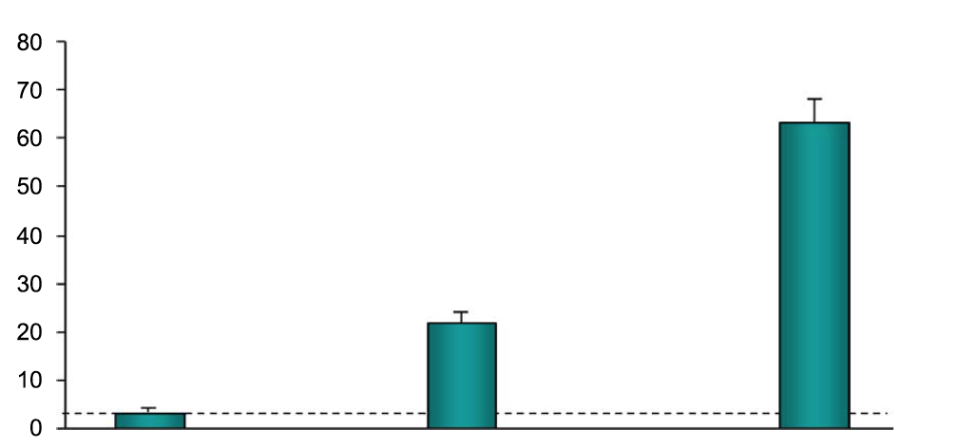
Heroin als Prodrug für Morphin
BUI (% von ³H₂O)
Morphin
Codein
Heroin
BUI = Brain Uptake Index
Notes:
Dank intensiver Forschung gibt es heute mehrere Möglichkeiten um – zumindest in der Theorie – auch polare Arzneistoffe über die Blut-Hirn-Schranke zu transportieren.
Eine davon ist das Prinzip der Prodrugs.
Ein Prodrug (auch: Propharmakon) ist ein inaktiver oder nur mässig aktiver Wirkstoff, der in der Lage ist, die Blut-Hirn-Schranke zu überwinden, und sich im ZNS in eine aktive Verbindung umwandelt. Idealerweise ist die aktive Form dabei deutlich polarer, so dass sie im ZNS "gefangen" bleibt (Ionenfalle).
Ein Lehrbuchbeispiel zum Prinzip der Prodrugs bilden die drei Alkaloide Morphin, Codein und Heroin.Morphin ist zwar ein effektives Schmerzmittel («Morphium»), überquert die Blut-Hirn-Schranke jedoch kaum. Heroin bindet hingegen nur schwach an Opioidrezeptoren, gelangt jedoch leicht ins ZNS und wird dort sehr rasch zu Morphin abgebaut, welches an die Rezeptoren im Gehirn binden und dadurch die gewünschte Wirkung entfalten kann. Heroin wirkt als Prodrug für Morphin: Es dringt sehr schnell ins ZNS ein und bewirkt den "Rausch", den Heroinabhängige verspüren – tatsächlich wirkt es jedoch als Morphin. Auch Codein, das unter anderem als Hustenstiller verwendet wird, entfaltet seine Wirkung im ZNS nach der Umwandlung in Morphin.

Slide 64
Aufgabe 2 («Medizinische Chemie», S. 17)
Erkläre, warum Heroin die Blut-Hirn-Schranke deutlich besser überqueren kann wie Codein oder Morphin und was innerhalb des ZNS geschehen muss, damit Heroin zu Morphin abgebaut wird.
Von Morphin zu Codein wird eine Hydroxy-Gruppe methyliert. Dies erhöht die Lipophilie und damit die Fähigkeit, die Blut-Hirn-Schranke zu überqueren.
Von Codein zu Heroin "entfällt" auch die zweite Hydroxy-Gruppe: Heroin ist zweifach acetyliertes (verestertes) Morphin. Durch die Hydrolyse von Heroin entsteht wieder Morphin, welches an die Opioidrezeptoren bindet. Morphin ist zudem viel polarer als Heroin und bleibt im ZNS "gefangen".

Slide 65
Extraktionen
Anwendung der pH-abhängigen Löslichkeit von Säuren und Basen
Repetition: Puffergleichung und Protonierungskurven
Extraktion
    Prinzip
    Übungsaufgaben
    Versuche mit Alizarin als Beispiel (Labor)
    Vorbereitung eines Trennungsgangs mittels Extraktion
    (Labor am 8.3.23)

Slide 66
Puffergleichung und Pufferkurven
S. 12
Ab einem pH-Wert von pH = pK_{S} ± 2 liegt praktisch ausschliesslich eine der beiden Spezies vor, d. h. entweder HA oder A–.
Gemäss der Beziehung von Henderson-Hasselbalch entspricht dies einem Verhältnis von 100:1 oder ca. 99% zugunsten einer der beiden Formen.
Die ionische Form ist besser wasserlöslich als die molekulare.

Slide 67
Beispiel:
Benzoat-Anion (A–)
HA
A–
HA
A–
HA
A–

Slide 68
Extraktionen
Anwendung der pH-abhängigen Löslichkeit von Säuren und Basen
Repetition: Puffergleichung und Protonierungskurven
Extraktion
    Prinzip: Übungsaufgaben
    Versuche mit Alizarin als Beispiel (Labor)
    Vorbereitung eines Trennungsgangs mittels Extraktion
    (Labor am 8.3.23)

Slide 69
Prinzip der Extraktion:
Übungsaufgaben
Dokument «Übungsaufgaben zu Extraktionen»
(OneNote, moodle)

Slide 70
Aufgabe 1
Die folgenden Substanzen sollen mittels Extraktion getrennt werden.

Slide 71
Überlegungen (1)
liegt immer so vor
hydrophob
in Wasser schlecht löslich
in Ether gut löslich
liegt immer so vor
hydrophil
in Wasser gut löslich
in Ether schlecht löslich

Slide 72
Überlegungen (2): Säure
– H⁺
hydrophob
in Wasser schlecht, in Ether gut löslich
hydrophil
in Wasser gut,
in Ether schlecht löslich
liegt ab pH = 8 so vor
liegt ab pH = 12 so vor

Slide 73
Überlegungen (3): Base
hydrophil
in Wasser gut, in Ether schlecht löslich
hydrophob
in Wasser schlecht, in Ether gut löslich
+ H⁺
pK_{S} = 14 – 9.4 = 4.6
liegt ab pH = 2.6 so vor
liegt ab pH = 6.6 (pOH = 7.4) so vor

Slide 74
Extraktionen
Anwendung der pH-abhängigen Löslichkeit von Säuren und Basen
Repetition: Puffergleichung und Pufferkurven
Extraktion
    Prinzip: Übungsaufgaben
    Versuche mit Alizarin als Beispiel (Labor)
    Vorbereitung eines Trennungsgangs mittels Extraktion
    (Labor am 8.3.23)

Slide 75
Auftrag für heute
«Übungsaufgaben zu Extraktionen»
  Überlegungen zu Aufgabe 1 durchgehen, Schema ausfüllen
  Aufgabe 2 lösen (Überlegungen festhalten!)
«pH-abhängige Löslichkeit von Alizarin»
  Versuchsanleitung durchlesen und Vorgehen planen
  Durchführen der Experimente im Labor
«Extraktion von vier organischen Feststoffen aus einem Gemenge»
  Versuchsanleitung durchlesen und Vorgehen planen
  (Vorüberlegungen, S. 2; Strategie, S. 3)
Notes:
Kontrolle der Übungsaufgaben: moodle

Slide 76
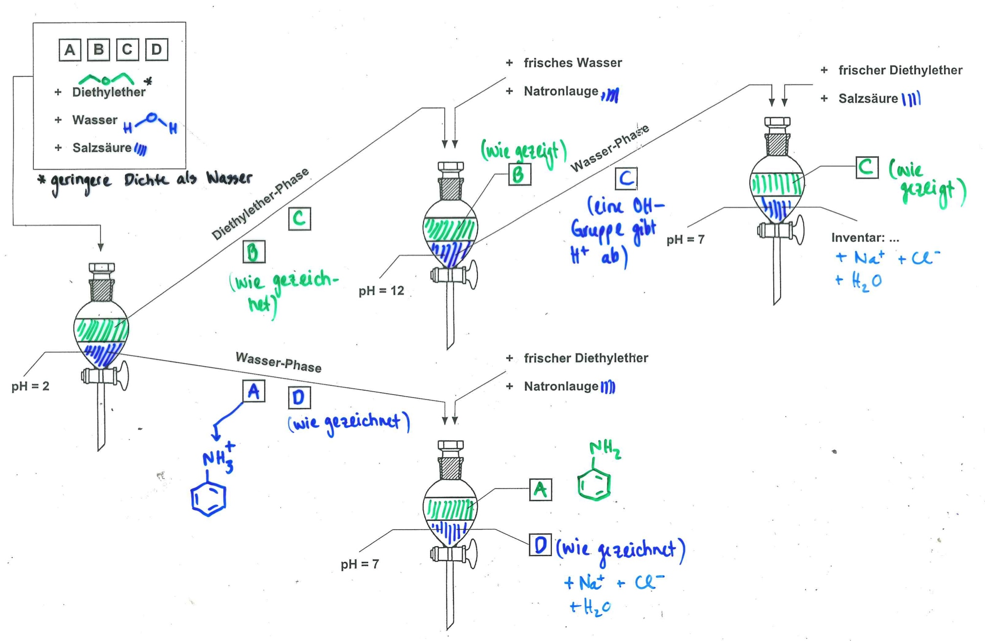
Lösung 1
Notes:
(auf moodle, inkl. Kommentare)

Slide 77
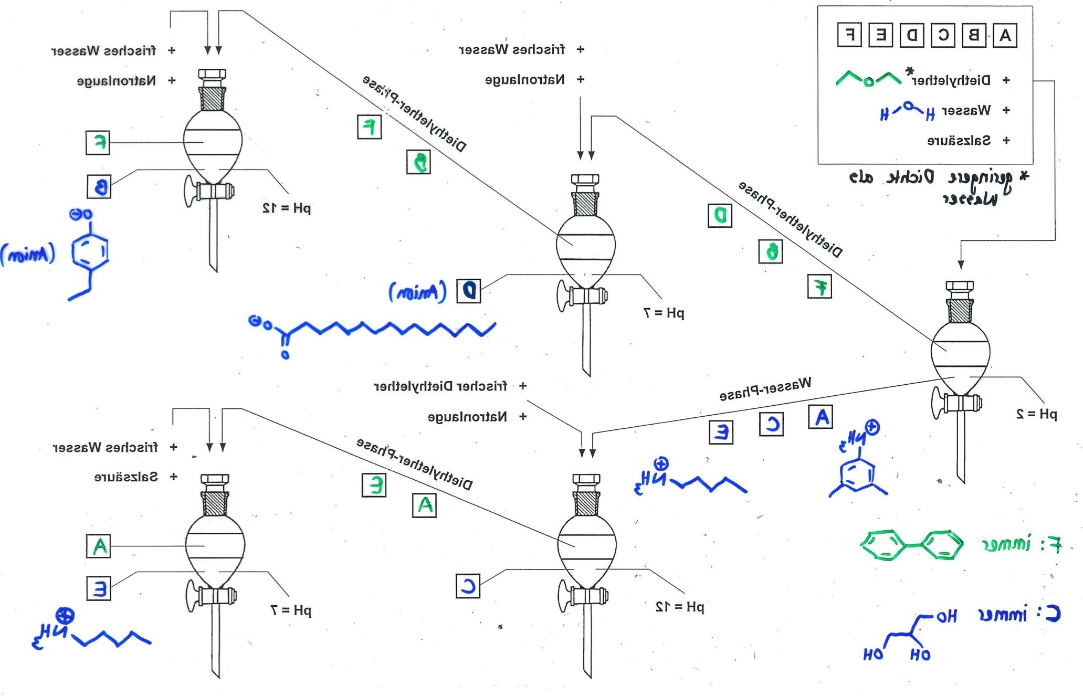
Lösung 2
Notes:
(auf moodle, inkl. Kommentare)

Slide 78
Versuche mit Alizarin
pH ≈ 4
pH ≈ 12
pH ≈ 8

Slide 79
Auswertung 1
Gibt man sehr wenig Alizarin in Pufferlösungen, beobachtet man folgende Farben:
pH = 12: blaues [Alizarin]^{2–}
pH = 7 – 8: rotes [Alizarin]–
pH < 4: gelbes Alizarin
Zu viel Alizarin: Trübung (schlecht wasserlöslich) → löslich in Diethylether (gelb)
Die Anionen sind in wässriger Lösung besser Löslich

Slide 80
Auswertung 2
Bei tiefem pH-Wert, im sauren Milieu, wandert gelbes Alizarin in die hydrophobe Phase, bei hohem pH-Wert wandert hingegen blaues [Alizarin]^{2–} in die wässrige Lösung. Etwas gelbes Alizarin geht in die organische Phase, die verschiedenen Alizarinspezies stehen miteinander im Gleichgewicht.
Auch wenn der pH-Wert so gewählt wird, dass praktisch kein molekulares Alizarin mehr in der Lösung vorliegen sollte (z. B. pH = 8), ist die Diethyletherphase erstaunlich stark gelb gefärbt: Gleichgewicht wird verschoben!

Slide 81
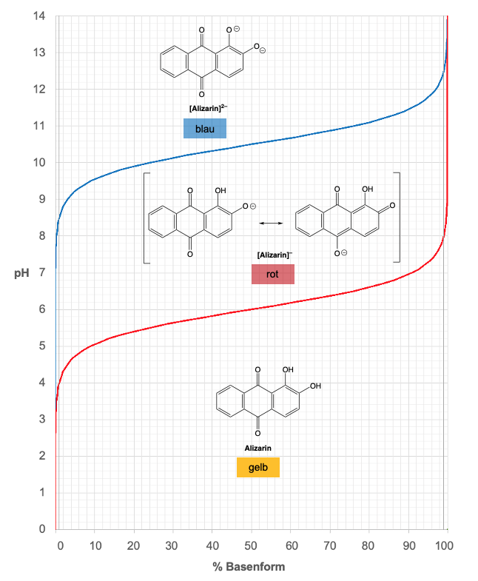
Aufgabe
Protonierungskurven von Alizarin

Slide 82
Anwendungsbeispiele zur pH-abhängigen Löslichkeit
Kapitel 4, S. 15 ff.
Ionenfalle (ion trapping)
Passieren der Blut-Hirn-Schranke / Prodrugs
Nichtopioide Analgetika
Lokalanästhetika
✓

Slide 83
Aufgabe 2 («Medizinische Chemie», S. 17)
Erkläre, warum Heroin die Blut-Hirn-Schranke deutlich besser überqueren kann wie Codein oder Morphin und was innerhalb des ZNS geschehen muss, damit Heroin zu Morphin abgebaut wird.
Von Morphin zu Codein wird eine Hydroxy-Gruppe methyliert. Dies erhöht die Lipophilie und damit die Fähigkeit, die Blut-Hirn-Schranke zu überqueren.
Von Codein zu Heroin "entfällt" auch die zweite Hydroxy-Gruppe: Heroin ist zweifach acetyliertes (verestertes) Morphin. Durch die Hydrolyse von Heroin entsteht wieder Morphin, welches an die Opioidrezeptoren bindet. Morphin ist zudem viel polarer als Heroin und bleibt im ZNS "gefangen".

Slide 84
Aufgabe 3 («Medizinische Chemie», S. 17)
Flurbiprofen (vgl. Abbildung unten) ist ein entzündungshemmendes Schmerzmittel, das auch in der Schweiz zugelassen ist (z. B. in Strepsils® gegen Halsschmerzen).
a) Zu welcher Verbindungs-klasse gehört Flurbiprofen? Umkreise die entschei-dende funktionelle Gruppe.
Carboxy-Gruppe
*
Carbonsäuren
b) Ist die Verbindung chiral? Falls ja: Markiere alle chiralen Zentren im Molekül mit einem *.

Slide 85
Lösung c)
Damit Flurbiprofen an den Wirkungsort (ins Gehirn!) gelangen kann, muss es die Blut-Hirn-Schranke überwinden.
Bei physiologischem pH-Wert liegt Flurbiprofen jedoch grösstenteils deprotoniert, als Säure-Anion, vor:
In dieser Form vermag es die Blut-Hirn-Schranke kaum zu passieren. Die Dosis, die im Gehirn ankommt, ist zu gering für eine Wirkung.
Notes:
Ev. direkt ins Dossier notieren: Formel Flurbiprofen bei pH = 7/7.4

Slide 86
Lösung c)
Eingebettet in Nanopartikel kann Flurbiprofen die Schranke passieren. Danach müssen die Partikel "nur" noch abgebaut werden, und das Medikament kann seine Wirkung entfalten. PLA ist unbedenklich und auch für andere medizinische Anwendungen (Nahtmaterial etc.) zugelassen. Es dauert einfach eine Weile, bis das Polymer abgebaut (hydrolysiert) ist.

Slide 87
Anwendungsbeispiele zur pH-abhängigen Löslichkeit
Kapitel 4, S. 15 ff.
Ionenfalle (ion trapping)
Passieren der Blut-Hirn-Schranke / Prodrugs
Nichtopioide Analgetika
Lokalanästhetika
✓
✓

Slide 88
Beispiele
(vgl. Abbildung 10, «Medizinische Chemie», S. 18)

Slide 89
Aufgabe 4 («Medizinische Chemie», S. 18)
Kennzeichne das chirale Zentrum von Naproxen in der Abbildung 10 mit einem Asterisk (*) und bestimme die absolute Konfiguration.
3
*
2
1
Im Uhrzeigersinn, aber H-Atom (Priorität 4) zeigt nach vorn
(S)-Naproxen

Slide 90
Aufgabe 5: Einteilung
«Medizinische Chemie», S. 19
Notes:
Direkt im Dossier arbeiten (OneNote).

Slide 91
Anwendungsbeispiele zur pH-abhängigen Löslichkeit
Kapitel 4, S. 15 ff.
Ionenfalle (ion trapping)
Passieren der Blut-Hirn-Schranke / Prodrugs
Nichtopioide Analgetika
Lokalanästhetika
✓
✓

Slide 92
Aufgabe 6 («Medizinische Chemie», S. 20/21)
COX
(aktiv)
COX
(inaktiviert)
a) Beschreibe, warum die ASS das Enzym COX hemmt, indem es dieses acetyliert. Welches Produkt entsteht aus der ASS? Zeichne die Skelettformel oben rechts neben das acetylierte Enzym.
Durch die Acetylierung der COX wird der Zugang zum aktiven Zentrum des Enzyms (blaues Oval) sterisch blockiert.
Das Substrat (die Arachidonsäure) kann nicht mehr an das aktive Zentrum binden.
Es entsteht Salicylsäure als Produkt.
Notes:
Salicylsäure hemmt COX-1 ebenfalls, kann aber keine Acetylgruppe auf COX-1 übertragen. Sie ist daher ein schwächerer, reversibler und kompetitiver Inhibitor des Enzyms.

Slide 93
Aufgabe 6b («Medizinische Chemie», S. 20/21)
δ⁺
δ–
Über welche WW wird die ASS im aktiven Zentrum gehalten? Zeichne die WW ein.
H-Brücke zu Tyr385
und ionische WW zu Arg 120
Notes:
Salicylsäure hemmt COX-1 ebenfalls, kann aber keine Acetylgruppe auf COX-1 übertragen. Sie ist daher ein schwächerer, reversibler und kompetitiver Inhibitor des Enzyms.

Slide 94

Die Hydroxy-Gruppe von Serin greift die Ester-Carbonylgruppe der ASS nukleophil an.
δ–
Aus der tetraerischen Zwischenstufe wird Salicylat abgespalten, das protoniert wird.
δ⁺
δ–
δ⁺
ii. Ergänze die Darstellung oben mit Rundpfeilen, Partialladungen und Elektronenpaaren, die während der Acetylierung formal verschoben werden. Beschreibe den Mechanismus der Acetylierung mithilfe treffender Fachbegriffe.
Notes:
Salicylsäure hemmt COX-1 ebenfalls, kann aber keine Acetylgruppe auf COX-1 übertragen. Sie ist daher ein schwächerer, reversibler und kompetitiver Inhibitor des Enzyms.

Slide 95
Die ASS wird dank der unter i.) beschriebenen WW im aktiven Zentrum gehalten und für die Reaktion positioniert. Die WW mit dem Enzym bewirken jedoch noch etwas anderes. Erläutere.
Durch die H-Brücke mit Tyr385 wird der elektrophile Charakter am Carbonyl-C-Atom verstärkt (negativer induktiver Effekt).
Dadurch wird der nukleophile Angriff durch die Hydroxy-Gruppe von Ser530 erleichtert.
δ⁺
δ–
δ⁺
Notes:
(Aktivierung analog zur Protonierung der Carbonylgruppe durch eine Säure.)

Slide 96
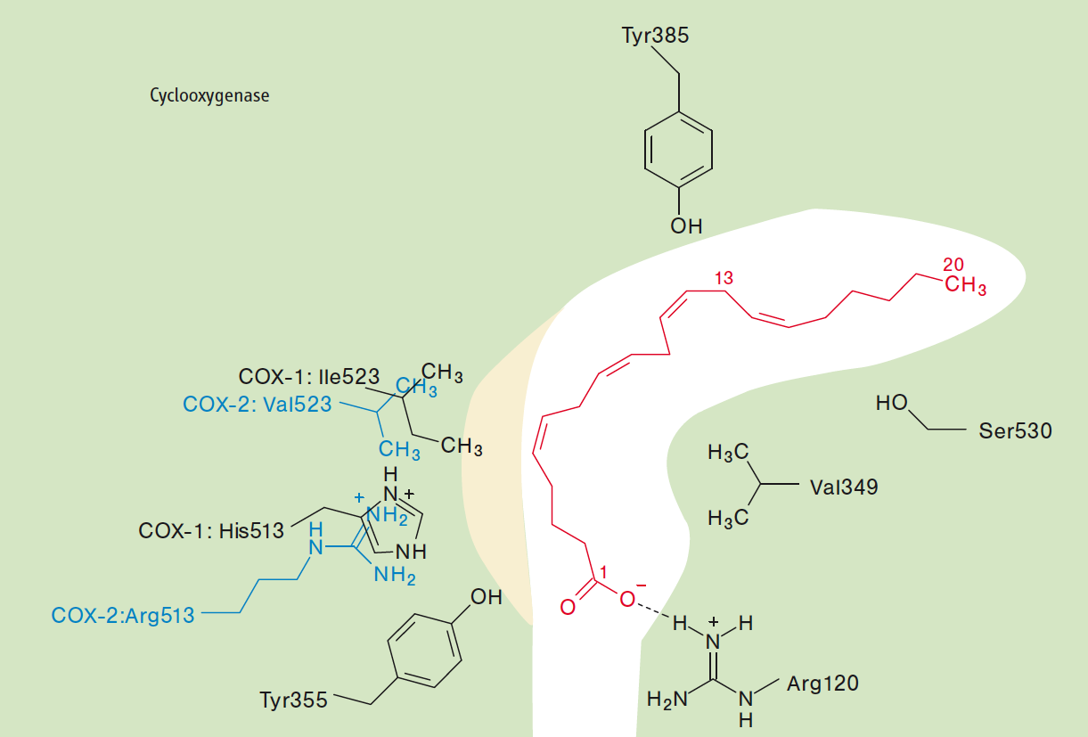
zu Aufgabe 7) (→ Dossier «Medizinische Chemie», S. 22)
Natürliches Substrat (Arachidonsäure) gebunden an COX

Slide 97
Aufgabe 7 («Medizinische Chemie», S. 22)
Das natürliche Substrat der COX ist die Arachidonsäure, eine vierfach ungesättigte C-20-Fettsäure:
Welche gemeinsamen Strukturmerkmale weisen die in der Abbildung 10 (S. 16) gezeigten COX-Inhibitoren auf, welche die Arachidonsäure imitieren?
Als gemeinsames Strukturmerkmal weisen die erwähnten Verbindungen eine saure Gruppe bzw. Carboxy-Gruppe sowie einen oder mehrere aromatische(n) Ring(e) auf.
Diese beiden Strukturelemente imitieren die Säurefunktion und den lipophilen Fettsäurerest der Arachidonsäure.

Slide 98
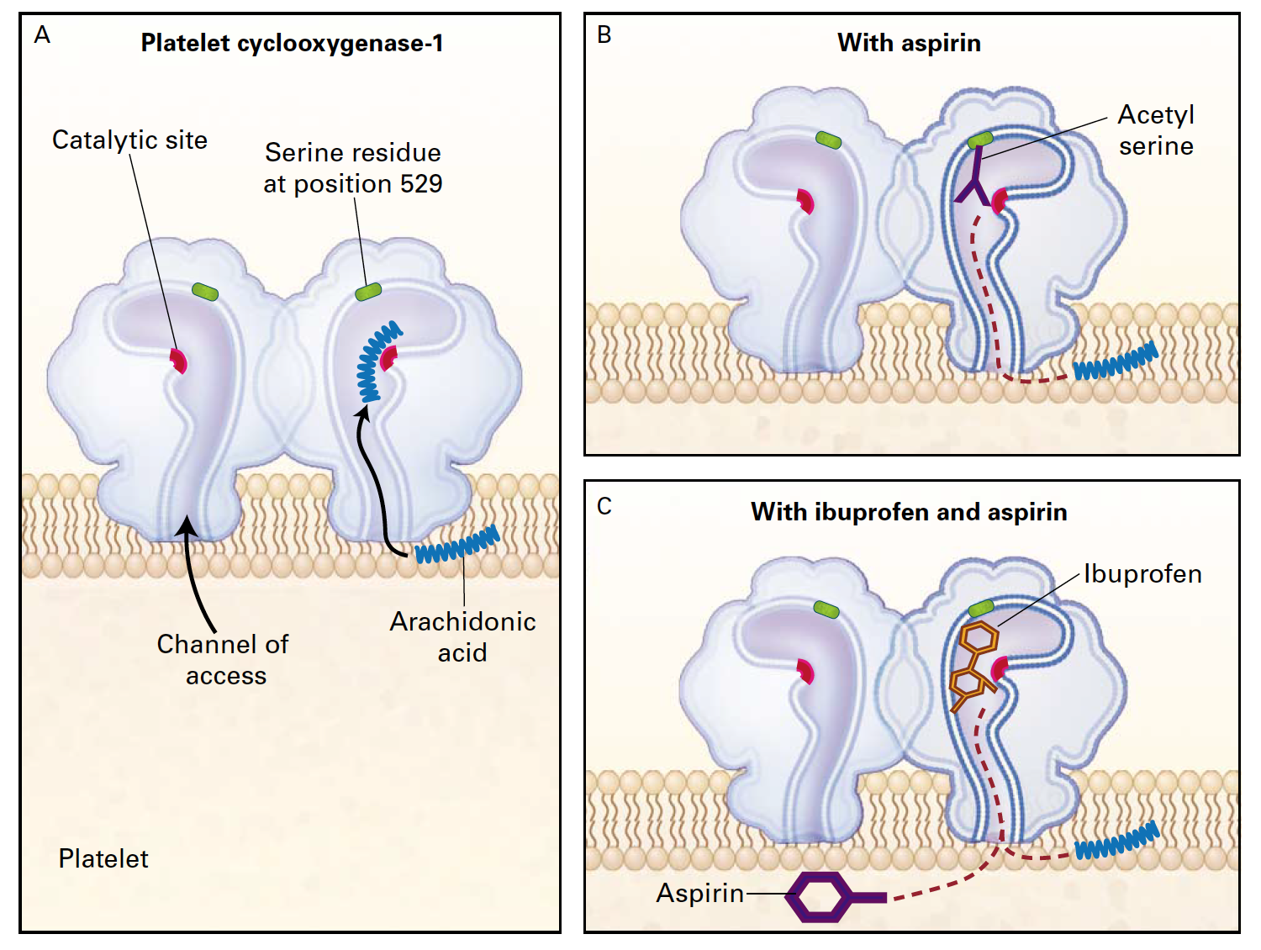
Wechselwirkungen und unerwünschte Wirkungen (S. 22)
Abschnitt S. 22/23 lesen

Slide 99
Anwendungsbeispiele zur pH-abhängigen Löslichkeit
Kapitel 4, S. 15 ff.
Ionenfalle (ion trapping)
Passieren der Blut-Hirn-Schranke / Prodrugs
Nichtopioide Analgetika
Lokalanästhetika
✓
✓
✓

Slide 100
Lokalanästhetika
S. 24/25 lesen, Abbildung 13 (S. 25) studieren
(ehemalige Aufgabe an der mündlichen Maturaprüfung)
Aufgabe 8 (S. 26) lösen

Slide 101
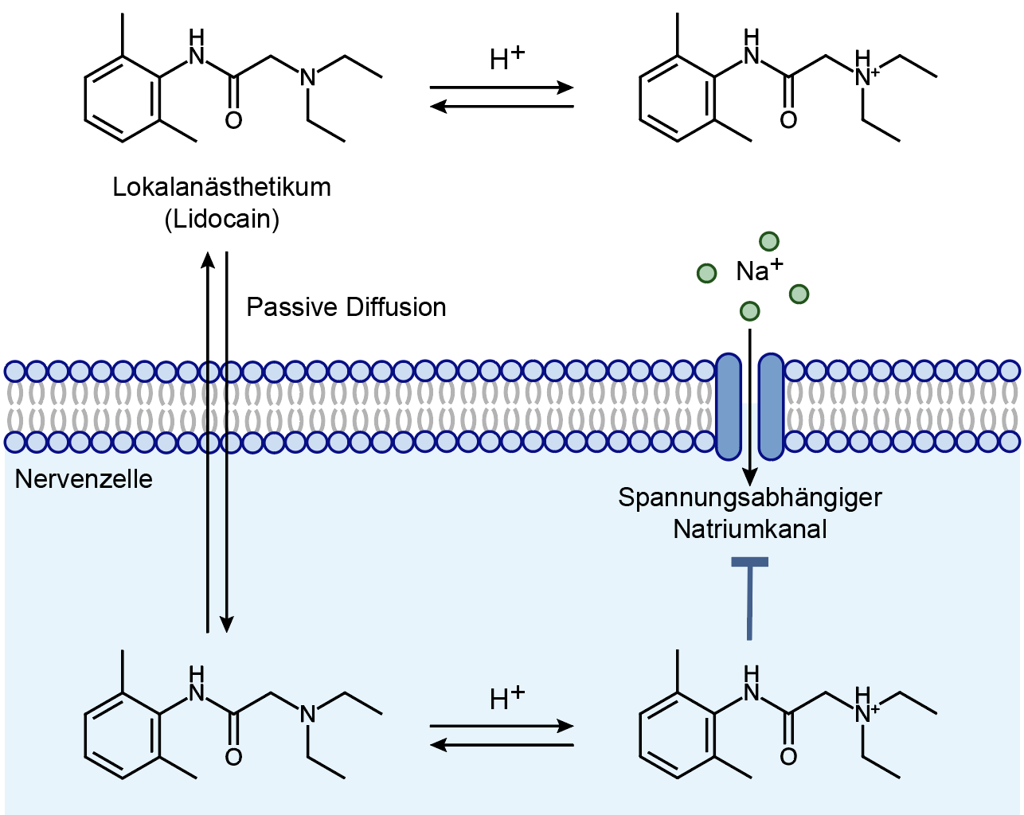
Penetrationsform
Wirkform
Penetrationsform

